Slide 1
Каменный век
Каменный век — древнейший и наиболее продолжительный исторический период, в течение которого основные орудия труда и оружие изготавливались главным образом из камня. Продолжительность его составляет около 2,6 млн лет — с антропогенеза (появления человека) до появления металлов. Гранью, отделяющей человека от его ближайших предков, является начало изготовления орудий труда определённых форм при помощи специальных приёмов обработки.

Slide 2
Хронология каменного века

Slide 3
Периодизация палеолита
Палеолитический период истории человечества принято делить на ряд хронологических этапов:
– нижний или ранний палеолит — от 2,6 млн до 100—80 тыс. лет назад;
– средний палеолит — от 100—80 до 35—40 тыс. лет назад;
– верхний или поздний палеолит — около 40—12 тыс. лет назад.

Slide 4
Олдувайская эпоха (2,6–1,8 млн лет назад)
Эта эпоха получила своё название по памятникам ущелья Олдувай в Кении (Восточная Африка), открытым и исследованным археологами Мери и Луисом Лики в 60-х гг. XX в. Памятники раннего этапа этой эпохи, относящиеся к эоплейстоцену, пока малочисленны и открыты преимущественно в Африке. В Европе обнаружен лишь один такой памятник — это грот Валлоне во Франции, однако его раннеплейстоценовый возраст не бесспорен. На Кавказе, в Южной Грузии, исследуется стоянка Дманиси, имеющая возраст 1,6 млн лет, на которой кроме серии каменных изделий найдена челюсть Homo erectus.

Slide 5
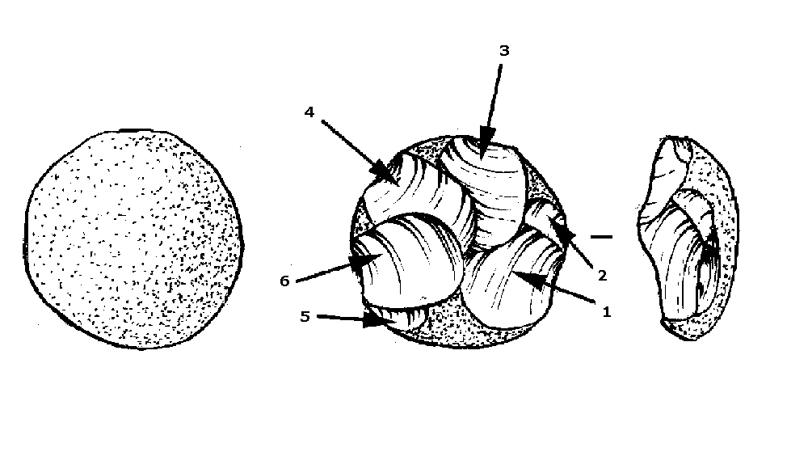
Орудия и техника изготовления
Для олдувайской эпохи характерны три основных группы орудий: многогранники, чопперы и орудия на отщепах.
Многогранники — это грубо обработанные, округлые камни с многими гранями, полученными в результате оббивки. Среди многогранников выделяются дискоиды, сфероиды, кубоиды. Предполагается, что они были ударными орудиями и служили для обработки растительной и животной пищи.

Slide 6
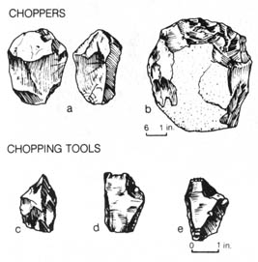
Орудия и техника изготовления
Чопперы и чоппинги — характернейшие орудия эпохи. Это массивные орудия, изготовленные, как правило, из гальки, у которой несколькими последовательными ударами стёсан и заострён конец или край, образующий лезвие. При обработке лезвия с одной стороны изделие называется чоппером, в случаях, когда лезвие оббито с двух сторон, — чоппингом.

Slide 7
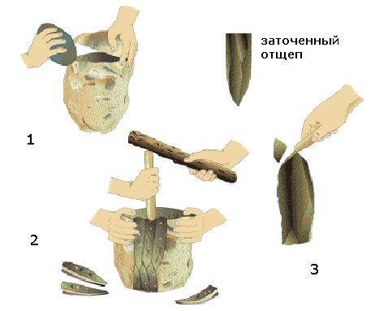
Орудия и техника изготовления
Орудия из отщепов представлены скрёблами, отщепами с зубчатыми и выемчатыми краями, грубыми остриями. Кроме того, крайне редко встречаются скребки, резцы, но эти типы получают широкое распространение только в верхнем палеолите. Орудия из отщепов могли использоваться в различных трудовых операциях — резание, скобление, прокалывание и т.д.

Slide 8
1 — чоппер; 2, 3 — чоппинги; 4, 5, 8 — орудия на отщепах;
6, 7 — дисковидные нуклеусы

Slide 9
Ашельская культура (1,7–0,1 млн лет назад)
Ашельские памятники распространены значительно шире, чем олдувайские: они известны в Африке, Передней, Южной и Юго-Восточной Азии. Много их в Южной и Западной Европе — во Франции, Англии, Бельгии, Германии, Италии, Испании, Югославии. В Средней Европе их значительно меньше. В Северо-Восточной Евразии ашельские памятники немногочисленны и относятся ко второй половине ашеля. Приурочены они к южным районам — Кавказ и Предкавказье, Молдавия, Приднестровье и Приазовье, Средняя Азия и Казахстан, Алтай, Монголия.

Slide 10
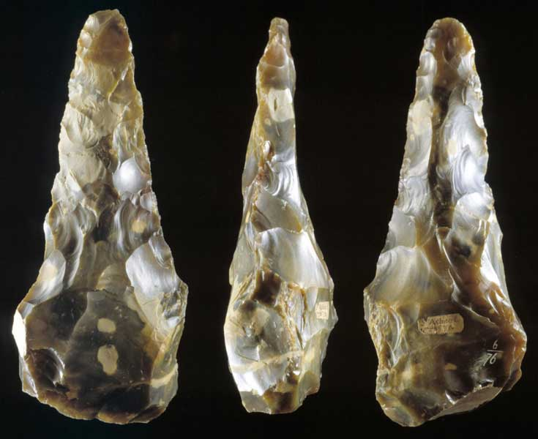
Орудия и техника изготовления
Появились новые типы орудий — ручное рубило и колун-кливер, которые отличались по форме и были крупнее орудий олдувайской эпохи.
Ручное рубило — крупное массивное орудие (до 35 см), сделанное из куска камня или отщепа методом двусторонней оббивки. Чаще всего оно имеет один заострённый конец и два продольных массивных лезвия; общая форма орудия — овальная или миндалевидная.

Slide 11
1-4 — рубила; 5 — изготовление рубила; 6 — использование рубила; 7, 8 — кливеры (колуны)

Slide 12
Расселение на Северном Кавказе
На Северном Кавказе древний человек появился ещё в эпоху нижнего палеолита, о чём свидетельствовали архаичные каменные изделия, найденные в карьере Цимбал на Тамани и в урочище Игнатенков куток близ ст. Саратовской на р. Псекупс (бассейн Кубани). Геологический возраст наиболее древнего слоя пещеры Треугольный грот указывает на то, что первоначальное заселение Северного Кавказа произошло около 700-600 тыс. лет назад.

Slide 13
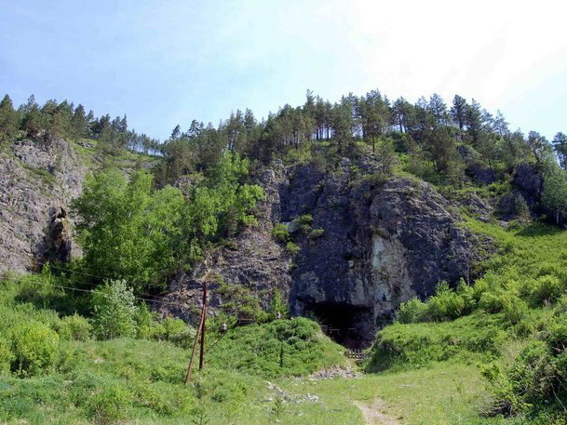
Стоянки
Стоянки мустьерской культуры известны в Выхватинцах в Молдове, на берегах Среднего Дона и Средней Волги, в Антоновке в Приазовье, на Днепровских порогах, в Усть-Канской им. Окладникова и Страшной пещерах на Алтае. Одним из опорных памятников Северной Азии является Денисова пещера в Горном Алтае.

Slide 14
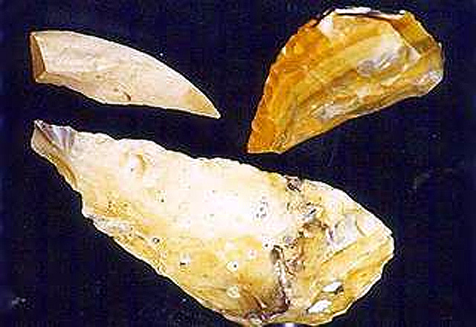
Орудия и техника их изготовления
Для эпохи в целом характерно совершенствование техники расщепления камня: мустьерские нуклеусы очень разнообразны. Наиболее распространенные типы нуклеусов — дисковидные или черепаховидные (леваллуазские), аморфные, протопризматические. Основные виды заготовок, получаемых при расщеплении нуклеусов, — отщепы и пластины.

Slide 15
1 — подпризматический нуклеус;
2 — дисковидный (леваллуазский) нуклеус;
3 — скребок;
4, 5 — остроконечники;
6 — бифас;
7 — использование остроконечника;
8 — скребло;
9 — резец;
10 — острие

Slide 16
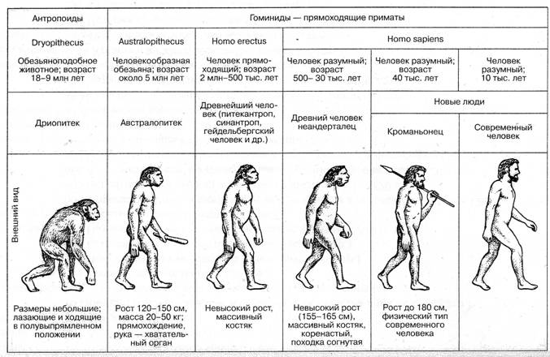

Slide 17
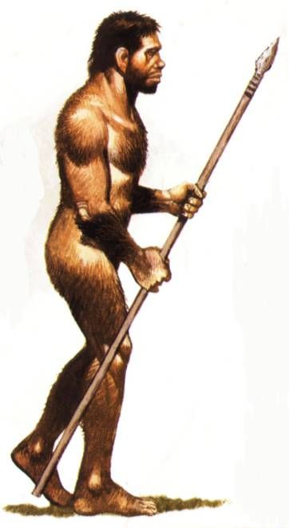
Homo erectus
Эректус, или человек прямоходящий, существовал 1 млн. — 300 лет назад. Своё название получил от окончательного перехода к прямой ходьбе.
Эти гоминиды продолжали расселение по планете, достигнув на востоке Индонезии, а на западе — Испании. При этом население, судя по всему, концентрировалось в южных областях и не выходило за пределы субтропического пояса.
Создатели ранней и средней ашельской культуры.

Slide 18
Особенности человека прямоходящего:
– обладал умением речи и абстрактно мыслить;
– умел создавать достаточно сложные предметы труда, обращаться с огнём. Существует предположение, что прямоходящий человек мог добывать огонь самостоятельно;
– внешним видом напоминает черты современных людей. Однако имеются значительные отличия: стенки черепа достаточно толстые, лобная кость располагается ниже и имеет массивные надглазные выступы. Тяжёлая нижняя челюсть более крупная, а подбородочный выступ почти незаметен;
– самцы были намного крупнее самок;
– рост около 150-180 см, размер мозга увеличился до 1100 см³.

Slide 19
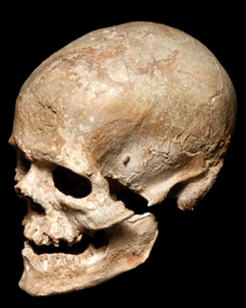
Неоантропы
Сравнивая с современным человеком, они практически ничем не отличались – имели аналогичные особенности скелета и черепа, туловища и конечностей. Череп немного видоизменился. В первую очередь это коснулось челюстного аппарата. Он стал менее выдающимся и меньшим в размерах. Высота черепного свода увеличилась. Мозг так же потерпел преобразования. Есть существенная разница в строении черепа неоантропа и предшественников (палеоантропов и архантропов).

Slide 20
Мезолит
Эпоху каменного века между палеолитом и неолитом иногда называют эпипалеолитом, средним каменным веком, голоценовым палеолитом, но чаще всего — мезолитом. Археологические культуры и памятники мезолита относятся большинством исследователей к трём климатическим фазам послеледникового времени: пребореалу — от 8,3 до 7,5/7 тыс. лет до н.э., бореалу — 7,5/7-6 тыс. лет до н.э. и началу атлантического периода (атлантикума) — 6-5,5 тыс. лет до н.э. Практически все исследователи соотносят мезолит с периодом от XX до VI, а в некоторых районах и до V тысячелетия до н.э.

Slide 21
Орудия и техника их изготовления
Обработка камня во многом продолжила традиции палеолита. Прежде всего, развивается призма-тическая техника раскалывания. Получение и использование тонких микропластинок правильных очертаний достигает в мезолите своего расцвета. Перестройка характера охоты, вызванная изменениями окружающей среды, требовала усовершенствования всех видов метательного оружия, в частности лука и стрел.

Slide 22
Костяные изделия:
1 — кинжал;
3-6 — стрелы;
11, 12 — гарпуны;
13 — струг
Деревянные изделия:
2 — лук;
7 — гарпун;
8, 10 — наконечники стрел;
9 — топор с муфтой
из соснового корня

